Slide 1
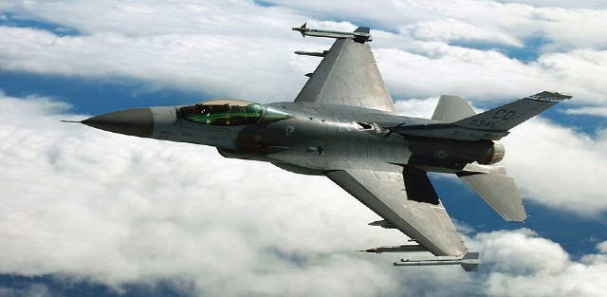

Slide 2
Introductie
Werkboek en foto’s
De foto-knop wordt gebruikt om het scherm vast te leggen.
Met dit pictogram maak je een foto van de pagina. Door het pictogram aan te klikken komt de foto in je verslag te staan.
Met de werkboek-knop worden foto’s en tekst vastgelegd in het werkboek van de Spark.
De keuze-knop wordt gebruikt om je verslag te exporteren of af te drukken.
Opmerking: je kan een foto maken van de eerste pagina van je werkboek en dit dan als voorblad van je verslag gebruiken.

Slide 3
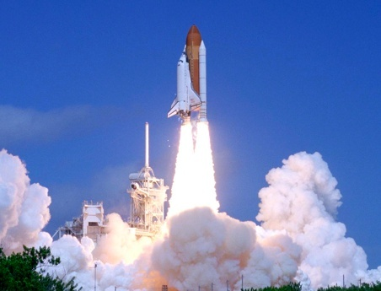
Vraagstelling
De vraag van dit practicum is: wat is het verband tussen de netto kracht op en de beweging van voorwerpen?

Slide 4
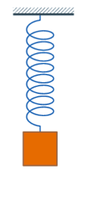
Achtergrond
Wij zullen, net als Newton dat deed, in een eenvoudig systeem gaan zoeken naar de relatie tussen kracht en beweging. Uit eerdere experimenten weet je misschien nog dat een aan een veer opgehangen gewicht een kracht ondervindt van de zwaartekracht en een tegenkracht van de veer. In rust zijn deze twee krachten met elkaar in evenwicht. Wanneer de massa van het gewichtje uit het evenwichtspunt wordt gehaald wordt één van beide krachten groter dan de andere en ontstaat er een netto kracht in de richting van het evenwichtspunt. Wij gaan onderzoeken hoe deze kracht samenhangt met de beweging van het systeem.
F_{k}
veer
x₀ = 0
massa
in evenwicht
F_{g}

Slide 5
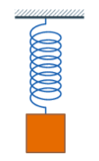
Vr.1: Geef in het tekstvlak hieronder aan welke kracht het grootste is: de veerkracht of de zwaartekracht zowel in situatie a als in b en maak daarna een foto
van de pagina.
a)
b)
∆x₁
x₀
x₀
∆x₂
Notes:
L6-Text Box
[Het grootste in situatie a is de...]
[Het grootste in situatie b is de…]

Slide 6
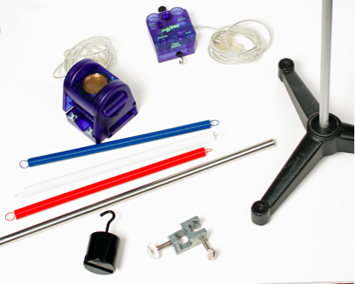
Materialen en benodigdheden
Verzamel al deze materialen voor je met je experiment begint.
krachtsensor
bewegingssensor
diverse veren
statief
extra statief stangetje
gewicht
statiefklem

Slide 7
Zet in de juiste volgorde
De stappen links maken deel uit van het practicum. Ze staan echter niet in de juiste volgorde. Zet alle stappen in de juiste volgorde en maak er daar foto van.
A. Laat het gewichtje op en neer veren en begin met het verzamelen van gegevens.
B. Zet de kracht zoals je die meet met de krachtsensor versus versnelling uit.
C. Gebruik de lineaire fit om de hellingshoek van de lijn te bepalen.
D. Verbind zowel de bewegings- als de krachtsensor met de SPARK SLS.
Notes:
L6-Text Box
[De juiste volgorde is…]

Slide 8
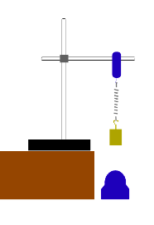
Opstelling
Hang de krachtsensor aan het dwarsstangetje van het statief op.
Hang de veer aan de krachtsensor en hang het gewichtje aan de veer.
Plaats de bewegingssensor direct onder het gewichtje zodanig dat het meetoppervlak naar het gewichtje gericht is.
Verbind zowel de kracht- als de bewegingssensor met de SPARK SLS.

Slide 9
Meten
Als het gewichtje stil hangt druk je op de nulstellingsknop (Zero) van de krachtsensor.
Trek het gewichtje zachtjes naar beneden en laat deze dan los zodat het gewichtje begint te dansen.
Druk op om de meting te beginnen.
Nadat het gewichtje 3 à 4 keer op en neer is gegaan, na ongeveer 5 tot 10 seconden, druk je op om de meting te stoppen.

Slide 10
Analyseren
Maak je keuze en neem dan een foto van deze pagina.
Waarom is het van belang om de nulstellingsknop in te drukken voordat je met meten begint?
Om de krachtsensor te calibreren.
Om er zeker van te zijn dat de kracht- en de bewegingssensor tegelijkertijd beginnen.
Om je ervan te verzekeren dat er geen krachten aanwezig zijn.
Om ervoor te zorgen dat de krachtsensor alleen de netto kracht op het gewichtje meet.
Notes:
L6-Text Box
[Mijn keuze is…]

Slide 11
Analyseren
Bij het verzamelen van de meetgegevens zagen we de positie van het voorwerp veranderen in de tijd. We verzamelden voldoende meetgegevens en namen waar dat de beweging consistent was.
Nu gaan we de kracht met beweging vergelijken. Na ieder paar grafieken staat een vraag. Je kunt door de grafieken bladeren om de meetpunten op verschillende grafieken met elkaar te vergelijken.

Slide 13
Analyseren
Maak je keuze en neem dan een foto van deze pagina.
Welke omschrijving past het best bij de relatie tussen kracht positie in het proefsysteem?
De kracht is recht evenredig met de positie.
De kracht is omgekeerd evenredig met de positie.
De kracht is onafhankelijk van de positie.
De kracht is negatief evenredig met de positie.
Notes:
L6-Text Box
[Mijn keuze is…]

Slide 15
Analyseren
Maak je keuze en neem dan een foto van deze pagina.
Welke omschrijving past het beste bij de relatie tussen kracht en versnelling in het proefsysteem?
De kracht is recht evenredig met de snelheid.
De kracht is omgekeerd evenredig met de snelheid.
De kracht loopt niet gelijk met de snelheid.
De kracht is negatief evenredig met de snelheid.
Notes:
L6-Text Box
[Mijn keuze is…]

Slide 17
Analyseren
Maak je keuze en neem dan een foto van deze pagina.
Welke omschrijving past het beste bij de relatie tussen kracht en positie in het proefsysteem?
De kracht is recht evenredig met de versnelling.
De kracht is omgekeerd evenredig met de versnelling.
De kracht is omgekeerd kwadratisch met de versnelling.
De kracht is negatief evenredig met de versnelling.
Notes:
L6-Text Box
[Mijn keuze is…]

Slide 18
Analyseren
Bij het verzamelen van de meetgegevens zagen we de positie van het voorwerp veranderen in de tijd. We verzamelden voldoende meetgegevens en namen waar dat de beweging consistent was.
Nu gaan we de kracht versus versnelling uitzetten om hun verband te leren begrijpen.

Slide 19
Analyseren
Beschrijf de curve die de kracht versus versnelling weergeeft. Neem dan een foto van deze pagina.
Notes:
L6-Text Box
[De curve van kracht versus versnelling is…]

Slide 20
Analyseren
Pas een liniaire fit toe op de curve van kracht versus versnelling en maak weer een foto van deze pagina *.
*Een curve fit maken:
1. Druk op om het palet te openen.
2. Druk op om het curve fit scherm te openen.
3. Druk op de naam van de gewenste curve fit.

Slide 21
Analyseren
Met welke voorafgaande grafiek hangt de hellingshoek van de lijn, die je uit de liniaire curve fit krijgt, samen? Maak weer een foto van je antwoord.
Notes:
L4,5,6-Text Box
[De hellingshoek is vergelijkbaar met…]

Slide 22
Analyseren
Hoe kun je de vergelijking, die aan de curve ten grondslag ligt, beschrijven in termen van de variabelen in dit experiment? Schrijf onder de vergelijking de eenheden van de variabelen en zorg dat de vergelijking kloppend is.
Notes:
L4,5,6-Text Box
[De vergelijking is…]
[De eenheden zijn…]

Slide 23
Samenvatting
Hoe harder je met een bal gooit (hoe meer kracht je erop loslaat), hoe sneller de bal zal vliegen (grotere beginsnelheid door de versnelling).
Als je een handbal van 1kg zo hard wegwerpt dat hij een snelheid krijgt van 20m/s als je hem loslaat, hoe snel zal dan een kogelstoot kogel gaan van 5 kg?
Notes:
L4,5,6-Text Box
[De beginsnelheid van de kogel zal…]

Slide 24
Samenvatting
Kracht en versnelling zijn recht evenredig, maar hoe zou je de verhouding tussen snelheid en massa beschrijven als je het resultaat van de vraag hierboven erbij betrekt?
Notes:
L4,5,6-Text Box
[Die verhouding is…]

Slide 25
Samenvatting
Als we een raket lanceren die zo gebouwd is, dat de motor een constante aandrijfkracht levert, is dan tijdens de lancering de versnelling hetzelfde als vlak vóór het moment dat de brandstof opraakt?
Notes:
L4,5,6-Text Box
[De versnelling zal…]

Slide 26
Samenvatting
In een gelijksoortig onderzoek wordt een baksteen van 1,5kg met een krachtsensor over een tafel getrokken terwijl een bewegingssensor de versnelling registreert. Na verschillende metingen blijkt de helling van kracht versus versnelling steeds ongeveer 2 te zijn. Hoe verklaar je het verschil? Hoe zou je de uitslagen kunnen “verbeteren“?
Notes:
L4,5,6-Text Box
[De helling lijkt steiler, omdat…]
[Om de resultaten te verbetern kun je…]

Slide 27
Meerkeuzevraag
Maak je keuze . En neem dan een foto van deze pagina.
Wat gebeurt er als je 2 verschillende stenen met gelijke kracht afschiet met een kattepult?
De zwaardere steen vliegt sneller de dan de lichtere.
De lichtere steen vliegt sneller dan de zwaardere.
Ongeacht de massa vliegen ze beiden even snel.
Er zijn onvoldoende gegevens om antwoord te kunnen geven.
Notes:
L6-Text Box
[Mijn keuze is…]

Slide 28
Meerkeuzevraag
Maak je keuze . En neem dan een foto van deze pagina.
Een achtbaan is ontworpen om op een gegeven moment een versnelling van 3g te ondervinden. De massa van het wagentje is 500kg en die van de inzittende nog eens 100kg. Als de baan ontworpen is om 15000 N te kunnen weerstaan, gaat dan alles goed in de bocht?
Nee, het zal op een ramp uitlopen.
Ja, inzittende en kar nemen de bocht met gemak.
Ja, maar met een tweede, even zware, inzittende gaat het fout.
Er zijn onvoldoende gegevens om deze vraag te beantwoorden.
Notes:
L6-Text Box
[Mijn keuze is…]

Slide 29
Meerkeuzevraag
Maak je keuze . En neem dan een foto van deze pagina.
De motor van een raket van 1000kg produceert tijdens de lancering een kracht van 39240N. Wat is de versnelling?
9.81 m/s²
39.24 m/s²
1000 m/s²
29.43 m/s²
Notes:
L6-Text Box
[Mijn keuze is…]

Slide 30
Meerkeuzevraag
Maak je keuze . En neem dan een foto van deze pagina.
De versnelling van een voorwerp is ___________
Recht evenredig met de massa van het voorwerp en de kracht uitgeoefend op dat voorwerp.
Recht evenredig met de massa en omgekeerd evenredig met de kracht uitgeoefend op dat voorwerp.
Recht evenredig met de netto kracht en omgekeerd evenredig met de massa van dat voorwerp.
Altijd onder een rechte hoek met de zwaartkracht.
Notes:
L6-Text Box
[Mijn keuze is…]

Slide 31
Meerkeuzevraag
Maak je keuze . En neem dan een foto van deze pagina.
De netto kracht op een voorwerp is ______________
Recht evenredig met de zwaartekracht.
De som van de vectoren die op het voorwerp inwerken.
Altijd evenredig met de normaalkracht.
Zowel A als C zijn juist.
Notes:
L6-Text Box
[Mijn keuze is…]

Slide 32
Gefeliciteerd
Je hebt je onderzoek klaar.
Volg de instructies van de docent om alles op te ruimen en de resultaten van het onderzoek door te geven.

Slide 33
Naslag
Alle illustraties zijn afkomstig uit PASCO documentatie, clip art uit het publieke domein, of Wikimedia.
http://commons.wikimedia.org/wiki/File:USAF_F-16C_Profile.JPEG
http://commons.wikimedia.org/wiki/File:Damped_spring.gif
http://commons.wikimedia.org/wiki/File:Launch_of_Space_Shuttle_Atlantis.jpg
http://www.freeclipartnow.com/office/paper-shredder.jpg.html

